Slide 1
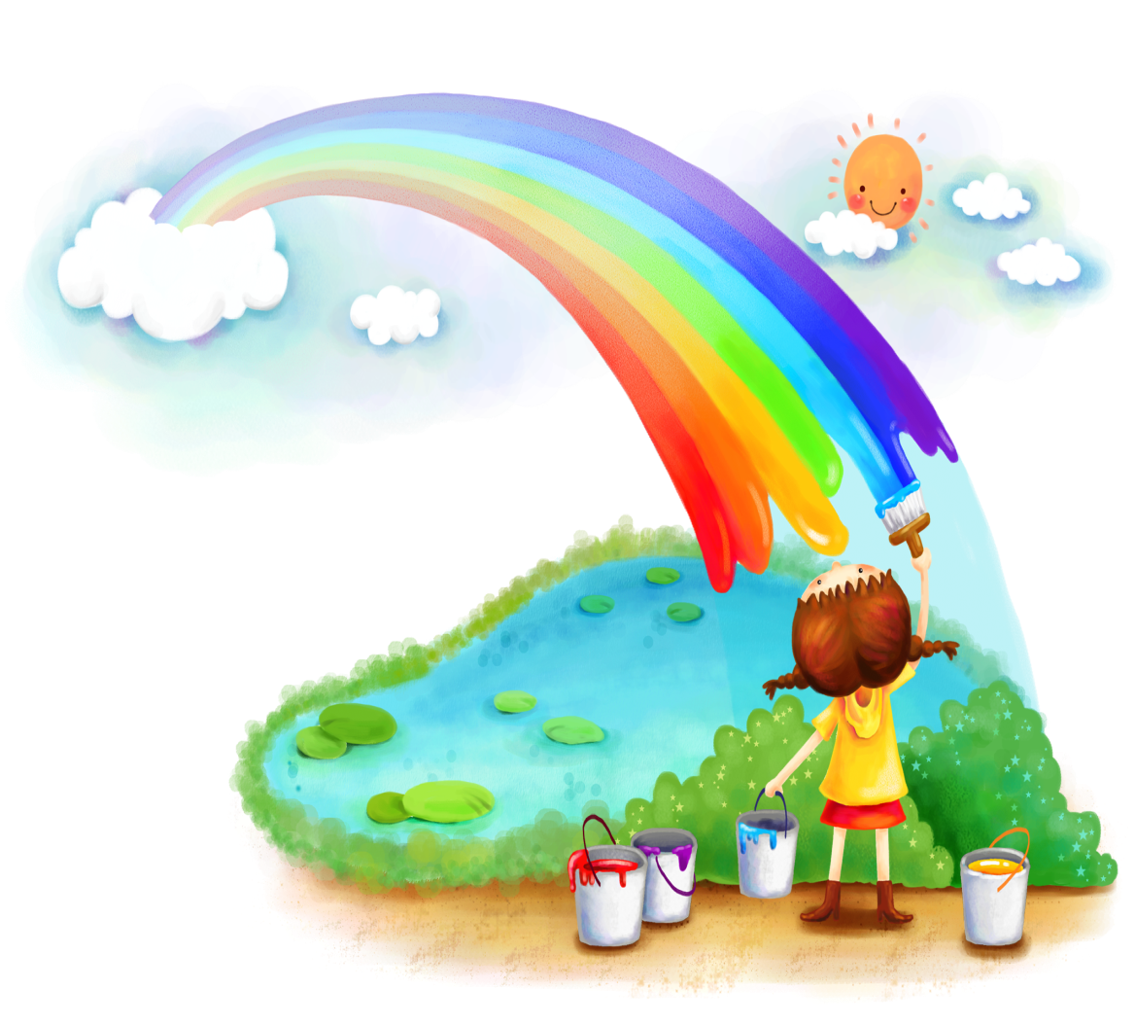
CJRAE CLUJ
POVESTE PENTRU UN NOU
ÎNCEPUT
Campanie educațională de facilitare a acomodării
la noul context școlar

Slide 2
Începerea acestui an școlar este cu totul diferită. Apariția acestui virus a schimbat viața tuturor, iar adaptarea la schimbare se poate face mult mai lin prin susținerea elevilor, părinților și cadrelor didactice în acest nou an școlar în contextul pandemiei.
Prin intermediul acestui proiect am dorit să fim aproape de toți actorii implicați în această poveste prin desfășurarea unor activități care să aibă drept scop familiarizarea copiilor cu schimbările ce vor avea loc și dezvoltarea competențelor socio-emoționale care să le faciliteze adaptarea.
ARGUMENT

Slide 3
GRUPul ȚINTĂ
Părinți
Copii
Cadre
didactice
Durata:
7 - 30 septembrie 2020

Slide 4
SCOP ȘI OBIECTIVE
Elevii să își formeze/consolideze abilităţi specifice dezvoltării emoţionale prin recunoaşterea, exprimarea, înţelegerea, reglarea/ autoreglarea emoţiilor.
Scopul proiectului:
Facilitarea acomodării preșcolarilor, elevilor și părinților la specificul noului an școlar impus de contextul pandemic
Elevii să își dezvolte competențele sociale pentru respectarea regulilor colectivitate și stimularea asumării responsabilității.
Părinții să își însușească metode prin care
să ofere suport pentru dezvoltarea abilităţilor sociale şi emoţionale ale propriilor copii.

Slide 5
METODE ȘI PROCEDEE
Activitățile se vor organiza cu respectarea tuturor regulilor de distanțare fizică și a normelor de igienă prevăzute.
Demonstrația
Problema-tizarea
Exercițiul
Braistormingul
Conversația
Activități față în față și online

Slide 6
ACTIVITĂȚI
Înapoi la şcoală Strategii pentru readaptarea copiilor la şcoalășcoală
Activități desfășurate cu preșcolarii/ elevii
Pregătirea pentru școală
06
05
Managementul emoțiilor –
Condiție a adaptării la schimbare
04
01
Activități desfășurate cu
părinții acestora
Monstrul culorilor
03
02
Școala – Un nou început
Cutiuța cu emoții fermecate

Slide 7
POVESTE PENTRU UN NOU ÎNCEPUT
Fotografii, jurnale de activitate, procese-verbale ale întâlnirilor precum şi toate celelalte materiale folosite în cadrul proiectului.
Aprecieri verbale, observarea sistematică a comportamentului copiilor, fișe de lucru, bilețele cu impresii
Dobândirea abilităţilor sociale şi emoţionale la preșcolari/elevi.
Conștientizarea rolului mediului familial/
educaţional în
dezvoltarea competenţelor socio-emoţionale
Exemplele de bune practici vor fi făcute cunoscute prin intermediul mijloacelor electronice.
Monitori-zare:
Modalități de evaluare:
Impactul proiectului:
Diseminare:

Slide 8
Vă mulțumim!

